Slide 1
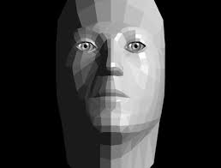
Конструкция головы человека и ее пропорции

Slide 3
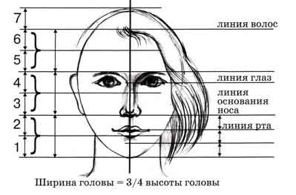
Пропорциональные соотношения

Slide 4
Установлены идеальные пропорции для головы человека, согласно которым она по горизонтали от темени до конца подбородка делится на две равные части линией глазных впадин. Каждую из этих половин можно, в свою очередь, разделить на две равные части: верхнюю — линией волос, а нижнюю — основанием носа. Получается четыре равные части. Расстояние между глазами принимается равным ширине крыльев носа (или глаза). Расстояние от бровей до основания носа определяет величину ушей.

Slide 5
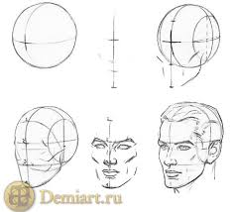
Построение головы человека

Slide 6
Пока общая форма головы не решена, не найдены ее пропорции, нельзя переходить к отделке деталей. Портретное сходство зависит во многом от правильно выдержанных общих пропорций.

Slide 7
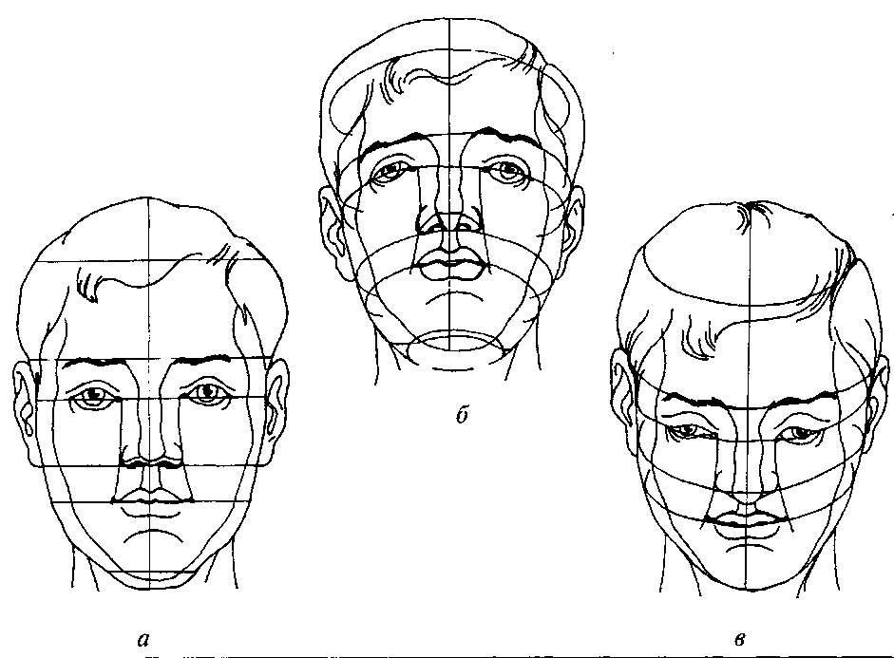
Изображение головы в разных ракурсах

Slide 8
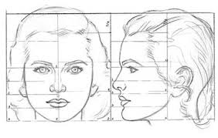
Профильное изображение головы

Slide 9
Рисуем глаза
Характер глаз, их посадка бывают разнообразными: встречаются глаза большие и маленькие, более или менее выпуклые; они могут быть посажены так, что внутренние и внешние углы их располагаются по горизонтальной прямой; иногда внутренние углы значительно ниже наружных и т. п.

Slide 10
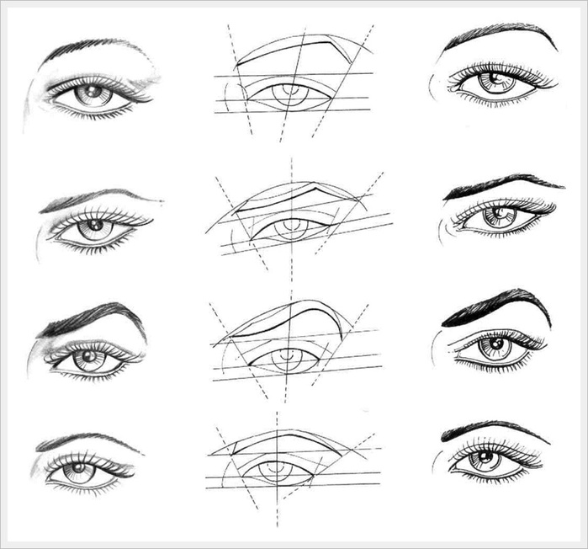

Slide 11
Рисуем губы
Губы, как и глаза, являются наиболее выразительными частями лица. Они бывают очень разнообразны по форме, поэтому необходимо уловить и стремиться передавать их характерную особенность: их размер, полноту; нижняя губа может сильно выступать, а верхняя нависать над ней и т. п.

Slide 12
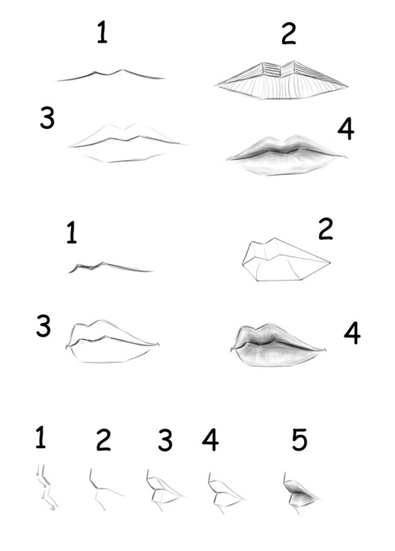

Slide 13
Рисуем нос
Леонардо да Винчи, классифицируя формы носа, разделял их на «три сорта»: прямые, вогнутые (курносые) и выпуклые (горбоносые). Характер ноздрей и крыльев носа у людей также неодинаков. Ноздри могут быть округленными или узкими, крылья носа - плоскими, выпуклыми, короткими, удлиненными. Спереди носы тоже бывают разнообразными: и широкие, и узкие.

Slide 14
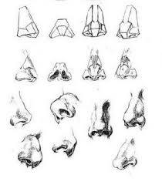

Slide 15
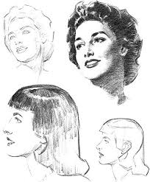
Завершающий этап – наносим светотень

